Slide 1
Triển khai hệ thống VoIP với tổng đài Asterisk kết hợp FreePBX và PortSIP UC
CÔNG NGHỆ TRUYỀN THÔNG ĐA PHƯƠNG TIỆN
Nhóm 1
GVHD: TS. Nguyễn Tấn Hoàng Phước

Slide 2
Thành viên
Phạm Kiến Thông 20521982
Bùi Thị Trúc Nhạn 20521692
Tôn Anh Trúc 20520944
Ngô Hải Đăng 20521157

Slide 3
Nội dung
01
02
Tổng quan
Ngữ cảnh và môi trường mạng
03
04
Chức năng hệ thống
Kết quả và demo
VoIP là gì, phương thức hoạt động, ưu và nhược,...
Asterisk, FreePBX, PortSIP,..
Các chức năng đã làm được trên FreePBX
Cài đặt Asterisk, FreePBX,…

Slide 4
01
Tổng quan

Slide 5
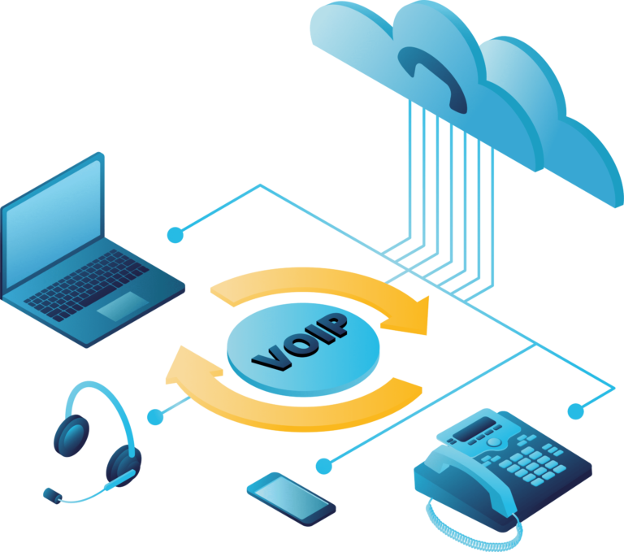


1. Tổng quan
VoIP là gì?
Viết tắt là Voice over Internet Protocol dùng kỹ thuật chuyển gói
Ghép nhiều kênh thoại trên cùng một đường tín hiệu truyền qua mạng cục bộ, WAN hoặc một số cơ sở hạ tầng khác.
Ứng dụng: Messenger, Zalo, Skyper,…
Phương thức hoạt động:
Voice Digitizer
1 0 1 0 0 1 1 ...
Notes:
Khái niệm VoIP
VoIP (viết tắt của Voice over Internet Protocol, nghĩa là Truyền giọng nói trên giao thức IP) là công nghệ truyền tiếng nói của con người (thoại) qua mạng máy tính sử dụng bộ giao thức TCP/IP. Nó sử dụng các gói dữ liệu IP (trên mạng LAN, WAN, Internet) với thông tin được truyền tải là mã hoá của âm thanh.
Phương thức dựa trên kỹ thuật chuyển mạch gói ( hệ thống đth cũ dùng chuyển mạch kênh ).
Hệ thống VoIP chia nhỏ tín hiệu thoại thành các gói dữ liệu rồi gửi đi, sau đó mới ráp lại trước khi đến được tai người nghe. Hệ thống VoIP cũng có thể ghép nhiều kênh thoại trên cùng một đường tín hiệu truyền qua mạng (giúp tiết kiệm được khoản chi phí so với cách gọi điện thoại thông thường )
Trên thực tế ngày nay, ứng dụng rất nhiều công nghệ VoIP như: các ứng dụng Freecall, messenger, Zalo, Skype, Viber,…
Điện thoại VoIP hỗ trợ và cho phép:
Hiển thị số người gọi đến.
Đặt cuộc gọi chờ (call park).
Chuyển tiếp hoặc giữ cuộc gọi.
1.1 Phương thức hoạt động của VoIP
Ban đầu các dữ liệu về âm thanh sẽ được số hóa chuyển thành dữ liệu từ đầu gọi, đến đầu nghe chúng lại được chuyển về dưới dạng âm thanh.
Tại nơi gọi, Mỗi khi nói vào loa hay ống nghe gọi được thu lại dưới dạng tín hiệu điện từ → gọi là tín hiệu analog. Tín hiệu này sau đó được chuyển sang tín hiệu số nhờ những thuật toán, những tín hiệu khác nhau có cách chuyển đôi khác nhau, âm thanh được số hóa đóng thành các gói tin và gửi qua mạng IP
Ví dụ: điện thoại hỗ trợ VoIP hay softphone (được cài trên các máy trạm), nếu dùng điện thoại analog thông thường thì cần một Telephony Adapter (TA)
- Trong quá trình hoạt động thì việc chia nhỏ thông tin là rất quan trọng, để có gửi được âm thanh, những thông tin cần được tách, phân chia thành các gói dữ liệu để dễ dàng hơn cho việc gửi đi, và có thể dùng đến cả kỹ thuật nén gói để tiết kiệm băng thông qua CODEC(Compressor/DECompressor).
- Tại nơi nhận, quá trình này sẽ được thực hiện ngược lại. Trong suốt tiến trình một số giao thức như H323 hay SIP sẽ được dùng để điều khiển (control) cuộc gọi như là thiết lập, quay số, ngắt kết nối… và RTP thì được dùng cho tính năng như đảm bảo độ tin cậy và duy trì chất lượng dịch vụ trong suốt quá trình truyền.
+ Vì bản thân dạng âm thanh như giọng nói con người ở dạng analog do đó cần một số lượng lớn các giá trị digital để biểu diễn biên độ (amplitude), tần số (frequency) và pha (phase), chuyển đổi những giá trị đó thành dạng nhị phân 0 và 1 là rất khó khăn. Cần thiết có một cơ chế dùng để thực hiện việc chuyển đổi này và kết quả là sự ra đời của những thiết bị được gọi là thiết bị hỗ trợ mã hóa chuyển đổi thành thông tin hay còn gọi là những thiết bị mã hóa (coder) và giải mã (decoder). Tín hiệu thoại dạng analog của người đang thực hiện cuộc gọi được đặt vào đầu vào của thiết bị mã hóa và được chuyển đổi thành digital nhị phân ở đầu ra. Sau đó quá trình này thực hiện trở lại bằng cách chuyển số thành dạng analog ở đầu cuối.

Slide 6
1. Tổng quan
Ưu và nhược điểm của VoIP
Ưu điểm
Nhược điểm
Dễ dàng cài đặt và bảo trì
Chức năng tổng đài đa dạng
Nâng cao hiệu suất - quản lý
Cho phép tích hợp với các phần mềm quản trị
Khả năng mở rộng
Đường truyền Internet ổn định
Chất lượng dịch vụ
Bị vọng tiếng
Kỹ thuật phức tạp
Bảo mật
Notes:
Ưu điểm
VoIP có thể dễ dàng cài đặt và bảo trì:
Sau khi cài đặt là các quá trình kiểm tra, tu sửa thì sẽ không đòi hỏi thêm các thiết bị phần cứng, dây cáp nào nữa. Chỉ cần có mạng Internet, có máy tính và tài nghe tổng đài. Thông thường các công ty thường phải tốn nhiều chi phí cho hạ tầng, thiết bị phần cứng, phụ thuộc hệ thống cáp được kéo sẵn và cần có hẳn riêng một kỹ sư quản lý thiết bị này.
Chức năng tổng đài đa dạng:
Bao gồm: cài đặt lời chào, thông báo, hướng cuộc gọi đến từng bộ phân riêng, chuyển tiếp cuộc gọi sang số khác,…
Nâng cao hiệu suất và quản lý:
Công nghệ VoIP là một công nghệ gắn liền với các nền tảng, phần mềm, ứng dụng nghe gọi hỗ trợ nâng cao hiệu suất công việc, có thể tự động lưu trữ dữ liệu cuộc gọi nhằm mục đích phục vụ quản lý. Cũng như khi bạn quản lý, muốn dữ liệu website được lưu trữ thì bạn cần thuê web hosting cho website đó. VoIP cũng cho phép truy cập dữ liệu bất kì khi nào muốn, cải thiện hơn rất nhiều so với trước đây các doanh nghiệp không thể này kiểm soát hay nắm bắt được dữ liệu cuộc gọi.
Cho phép tích hợp với các phần mềm quản trị như CRM, HRM,…
Đầu số điện thoại linh động
Đầu số điện thoại VoIP được coi là số ảo, chỉ cần bạn có mạng là lúc nào cũng có thể nhận và gọi.
Ngày này, có rất nhiều công việc freelancer, làm từ xa, hay đối với những người phải di chuyển liên tục thì họ luôn sử dụng các ứng dụng kết nối từ xa này để đảm bảo cho công việc. Điều này đóng góp to lớn vô cùng vào hoạt động và sự ổn định của công ty.
Khả năng mở rộng: Hệ thống VoIP có thể được mở rộng thêm nhiều loại dịch vụ, nhiều tính năng mới
Nhược điểm
Cần đường truyền Internet ổn định tốc độ cao thì mới có thể đảm bảo được tín hiệu đi và đến rõ ràng, sử dụng được nhiều tiện ích hơn
Chất lượng dịch vụ (Chất lượng thoại bị ảnh hưởng bởi kỹ thuật nén): do các mạng truyền số liệu vốn dĩ không được thiết kế để truyền thoại thời gian thực cho nên việc trễ truyền hay việc mất mát các gói tin hoàn toàn có thể xảy ra và sẽ gây ra chất lượng dịch vụ thấp
Bị vọng tiếng: Chất lượng thoại bị ảnh hưởng bởi kỹ thuật nén sẽ gây ra độ trễ cho hệ thống VoIP, việc này có vẻ không ảnh hưởng gì tới mạng thoại nhưng với IP thì là cả vấn đề, chắc chắn sẽ khó chịu nếu liên tục phải nghe lại các tiếng vọng khi nói chuyện.
Kỹ thuật phức tạp: Truyền tín hiệu theo thời gian thực hiện mạng chuyển mạch gói là điều rất khó để làm do mất gói trong mạng là không thể tránh được. Độ trễ không cố định trong tất cả các gói tin khi truyền trên mạng
Bảo mật: do mạng Internet là một mạng hỗn hợp và rộng khắp bao gồm rất nhiều máy tính cùng sử dụng cho nên việc bảo mật các thông tin cá nhân là rất khó

Slide 7
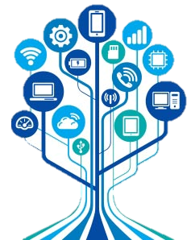
1. Tổng quan
Giao thức SIP trong VoIP
Session Initation Protocol là một hệ thống cho phép các thiết bị giao tiếp với nhau
Một trong nhiều giao thức được sử dụng để triển khai VoIP
Không phải mọi hệ thống VoIP sẽ sử dụng SIP nhưng phần lớn đều sử dụng SIP
Hầu hết các tổ chức thích dùng giao thức SIP
Notes:
Giao thức SIP ( session initation protocol )
https://worldfone.vn/bai-viet/nhung-dieu-ban-phai-biet-ve-voip-va-sip
(Giao thức là một hệ thống các quy tắc để trao đổi thông tin giữa các phần cứng )
-là một hệ thống các quy tắc kỹ thuật số cho phép các thiết bị giao tiếp với nhau (để liên kết giữa điện thoại với tổng đài IP, hoặc giữa tổng đài IP với các nhà cung cấp dịch vụ sip trunking. )
-SIP đơn giản là một trong nhiều giao thức có thể được sử dụng để triển khai VoIP và nó được sử dụng để thiết lập, chấm dứt các phiên đa phương tiện, bao gồm cả giọng nói và video.
- Không phải mọi hệ thống VoIP sẽ sử dụng SIP nhưng phần lớn các dịch vụ VoIP đều sử dụng SIP vì đây là tiêu chuẩn công nghiệp.
-Hầu hết các tổ chức thích sử dụng VoIP dùng giao thức SIP vì có thể tích hợp các loại kênh đa phương tiện khác nhau vào một hệ thống truyền các cuộc gọi thoại, cuộc gọi video, cuộc gọi hội nghị… Nó có thể tích hợp hoàn hảo với các bộ giao tiếp hợp nhất, rất linh hoạt và cung cấp các tùy chọn chuyển đổi dự phòng trong trường hợp khẩn cấp. Lựa chọn nâng cấp lên VoIP dùng giao thức SIP sẽ có được nhiều tính năng cao cấp hơn, phù hợp với xu thế công nghệ tân tiến.

Slide 8
02
Ngữ cảnh và môi trường mạng

Slide 9





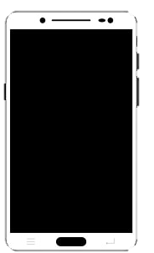
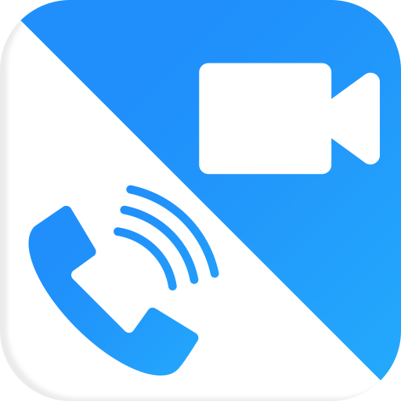
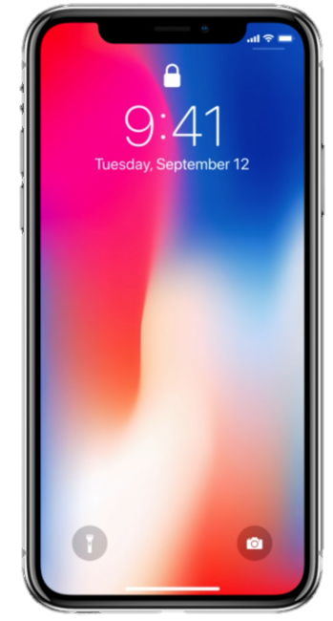
Ngữ cảnh và môi trường mạng
Ubuntu Server – 20.04 LTS

Slide 10
Asterisk
FreePBX
PortSIP UC
Phần mềm mã nguồn mở.
Cung cấp mọi tính năng của tổng đài điện thoại
Ngôn ngữ C - dùng Linux
Phương thức hoạt động
Phần mềm tổng đài ảo với giao diện web dễ sử dụng.
Dùng hệ điều hành Linux, phần mềm tổng đài là Asterisk
Là một softphone dùng giao thức SIP để thực hiện gọi, nhận cuộc gọi và tin nhắn tức thì
Liên lạc dễ dàng và hiệu quả với giao diện thân thiện
Tích hợp cài đặt bảo mật nâng cao
Tổng đài MiPBX
Voice GW
Thiết bị đầu cuối
Notes:
1. Asterisk
- Là tổng đài điện thoại viết dưới dạng phần mềm mã nguồn mở.
- Cung cấp mọi tính năng của một tổng đài điện thoại ( như hội đàm, thư thoại, gọi hội nghị, phân luồng cuôc gọi,…)
Chỉ cần máy tính cài sẵn hệ điều hành và phần mềm Asterisk là đã có thể thiết lập tổng đài Asterisk với nhiều tính năng độc đáo
(Phần mềm này là nền tảng chính để triển khai hệ thống tổng đài IP PBX cho doanh nghiệp. Với vai trò đảm nhận việc giao tiếp với hầu hết giao thức của VoIP)
Asterisk linh động khi kết nối vô tuyến (analog) hay kỹ thuật số (digital)
Asterisk hỗ trợ nhiều giao thức như SIP, IAX, Analog/ISDN line…
Phương thức hoạt động:
+ máy chủ IP-PBX ( là hệ thống tổng đài nội bộ sử dụng giao thức Internet Protocol chuyên được dùng để kết nối thoại trên nền internet cho nội bộ doanh nghiệp hay các chi nhánh với nhau nhằm tối ưu chi): hoạt động trên hđh mã nguồn mở. Các ứng dụng tổng đài gồm thiết lập kết nối thiết bị đầu cuối, ứng dụng quản lý, giám sát mã nguồn mở tương tác với Asterisk. Máy chủ quản lý các cuộc gọi ra vào hệ thống, giám sát lưu lượng, tình trạng và báo cáo với người dùng.
+ Voice Gateway: trung gian giữa PBX với thiết bị đầu cuối
+ thiết bị đầu cuối: các thiết bị dung để liên lạc như điện thoại, laptop, máy tính bảng,…..
2. FreePBX
Cấu hình Asterisk trên server bằng thao tác thủ công trên từng file cấu hình. Vì vậy FreePBX ra đời để giúp quản lí Asterisk trên giao diện đồ hoạ
3. PortSIP Softphone là một softphone dựa trên SIP dành cho Android sử dụng kết nối Wi-Fi hoặc 4G / LTE để thực hiện và nhận cuộc gọi cũng như Tin nhắn tức thì.
PortSIP Softphone tạo điều kiện cho việc quản lý liên lạc dễ dàng và hiệu quả với giao diện trực quan có thể đáp ứng nhiều cuộc gọi. Chức năng cuộc gọi bao gồm khả năng chuyển đổi giữa hai cuộc gọi, hợp nhất và tách cuộc gọi và thực hiện chuyển giao có tham dự và không cần giám sát. Nó cũng hỗ trợ hội nghị video mà không cần MCU hỗ trợ.
PortSIP Softphone tích hợp các cài đặt bảo mật nâng cao cho phép mã hóa âm thanh và tín hiệu cuộc gọi an toàn.

Slide 11
03
Chức năng hệ thống

Slide 12





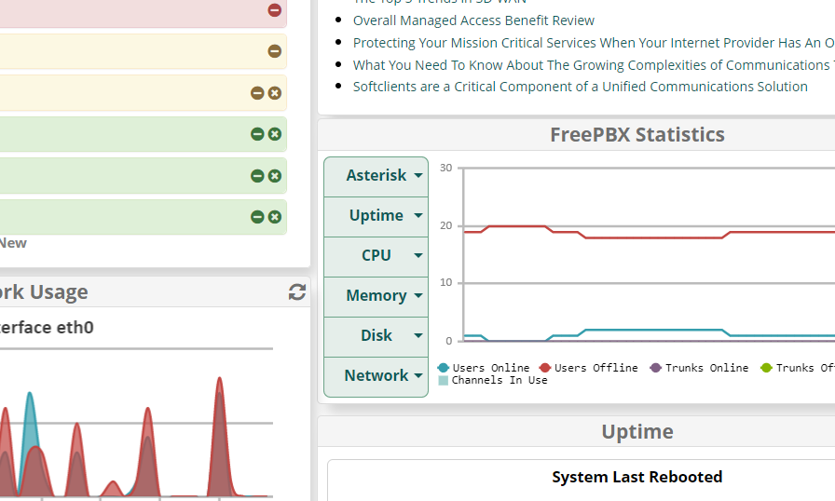
Chức năng hệ thống
Audio Call
Group Call
Recording
Video Call
Web Dashboard
Switchbroad

Slide 13
04
Kết quả và demo

Slide 14
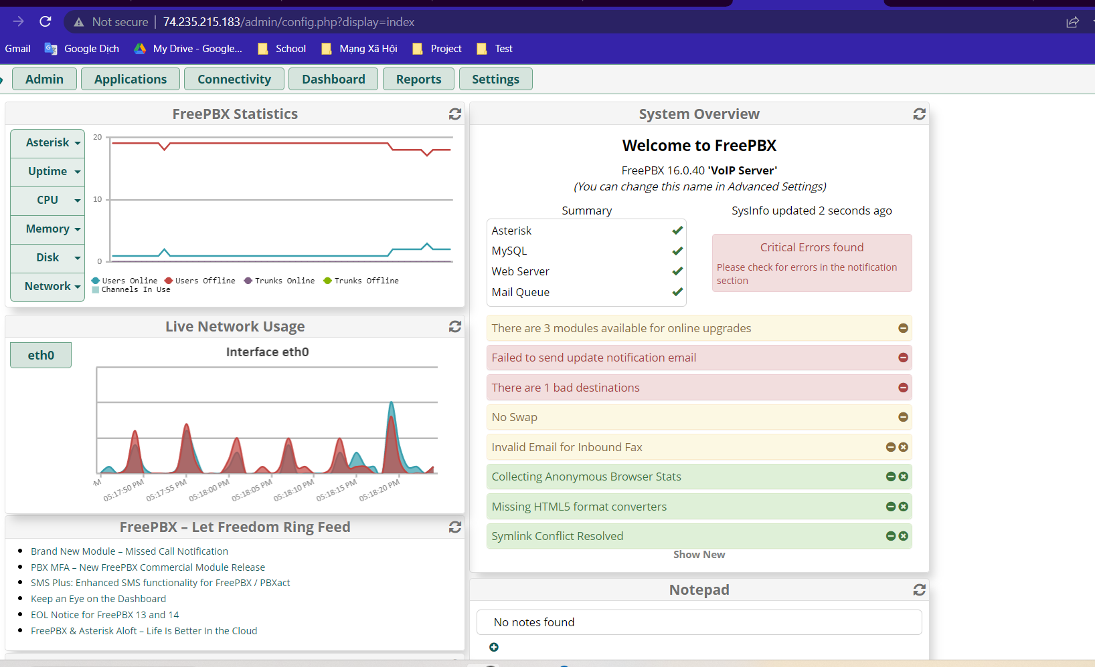
Kết quả và demo
Giao diện Dashboard

Slide 15
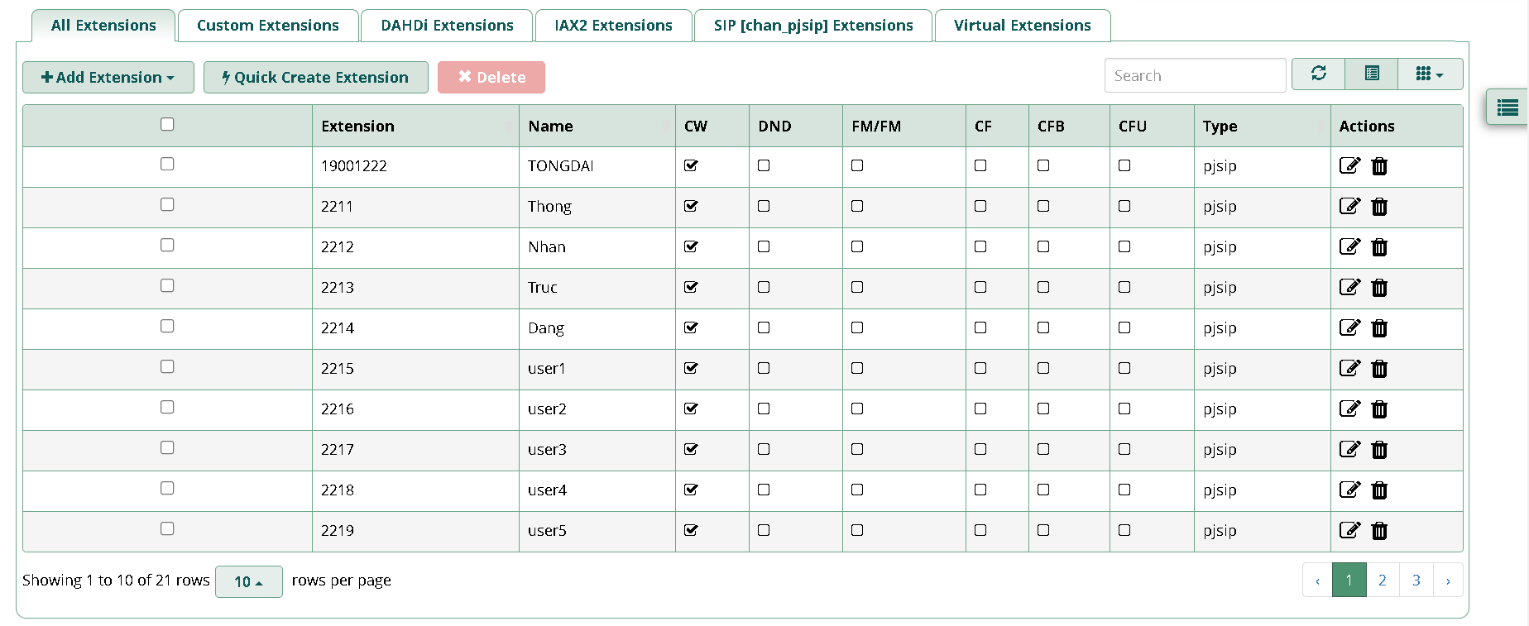
Kết quả và demo
Extensions được thiết lập

Slide 16
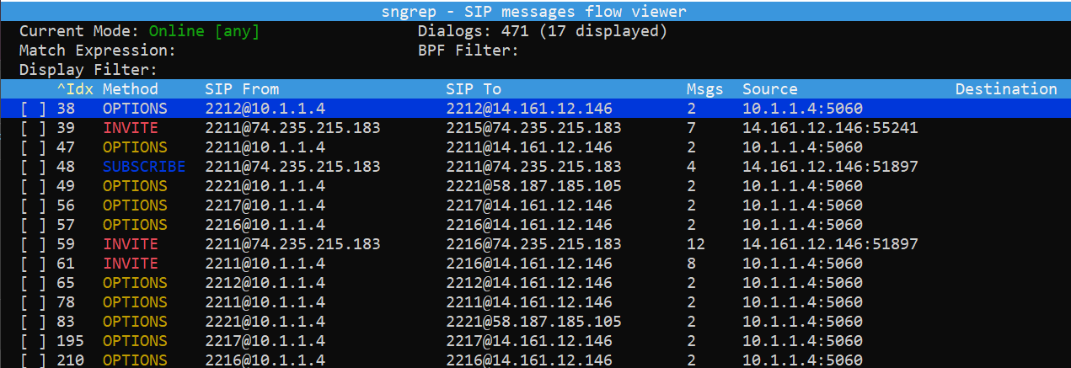
Kết quả và demo
Bắt Gói Tin SIP

Slide 17
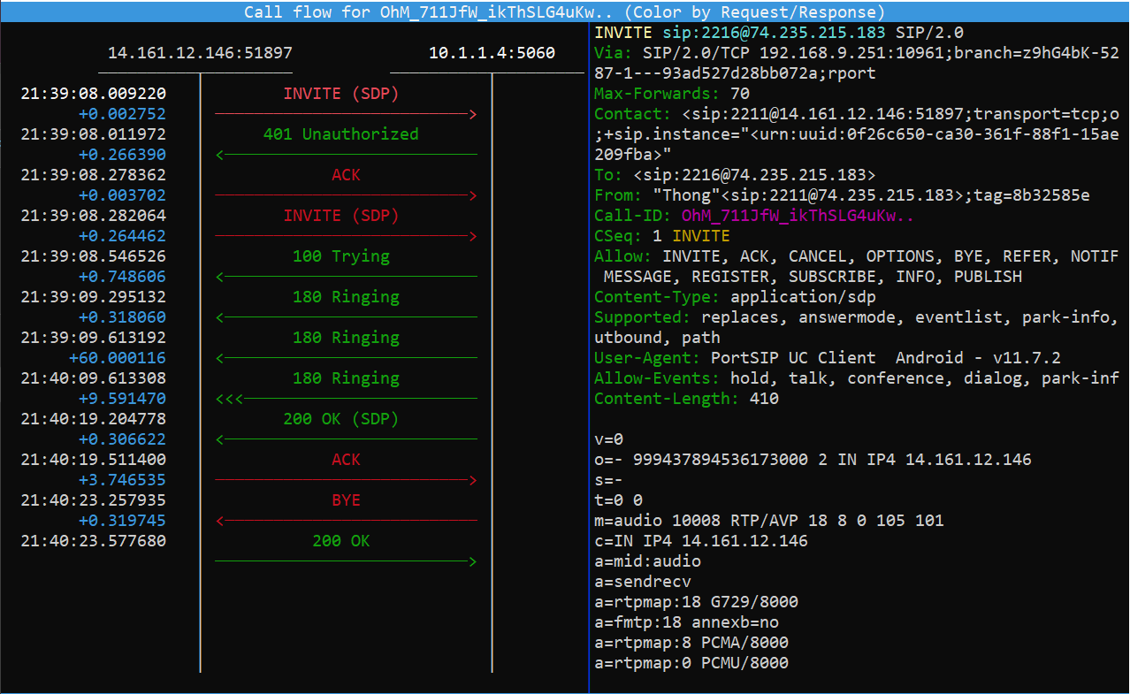
Kết quả và demo
Bắt Gói Tin SIP

Slide 18
Cảm ơn thầy và mọi người đã lắng nghe

